Slide 1

Європейський Союз: цінності та принципи.
Завдання та повноваження інституцій ЄС.
Романюк Наталія

Slide 2
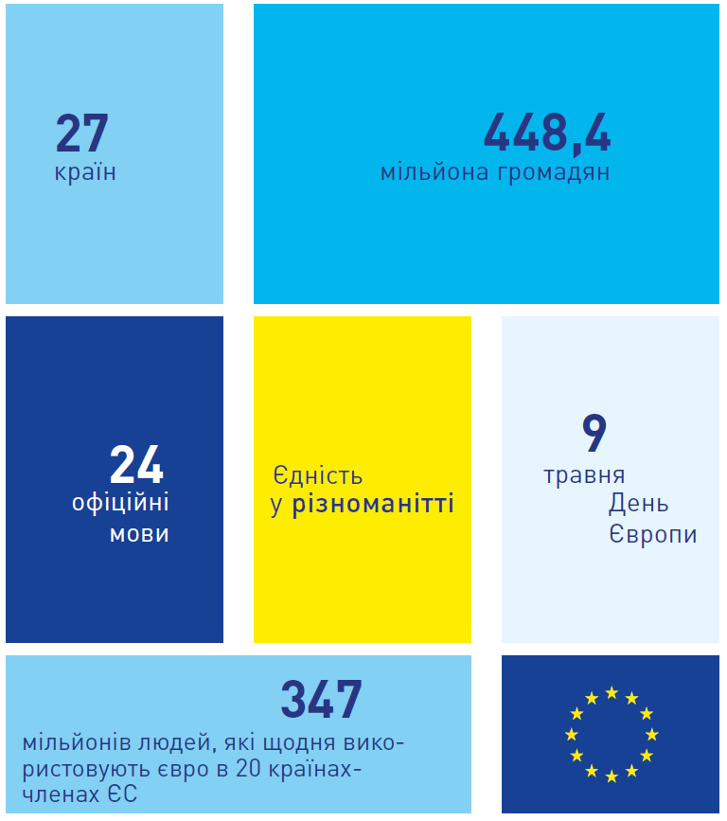

Slide 3
1 етап
Від ЄЕС до Євросоюзу (28 країн)
(етапи)
2 етап
Розширення європейського економічного співтовариства
(ЄЕС)
Підписання єдиного європейського акту
(1986 р.)
Цілі європейської інтеграції
1973 р. – Велика Британія, Данія, Ірландія
1981 р. – Греція
1986 р. – Іспанія, Португалія
1995 р. – Фінляндія, Швеція, Австрія
Єдиний внутрішній ринок
3 етап
Спільна політика в соціальній сфері, науково-технічного розвитку і охорони навколишнього середовища
Договір про Європейський Союз (Маастріхт, Голландія – 7.02.1992 р.)
Європейські співтовариства (ЄСВС, Євроатом, Європейське співтовариство
Спільна зовнішня політика та політика безпеки
Співробітництво в сферах юстиції та внутрішніх справ
Інтеграція в сфері зовнішньої політики
О п о р и
4 етап
Розширення ЄС на схід
Грудень 2002 р. (Копенгаген) – рішення Європейської Ради про вступ 10 нових членів
(з травня 2004 р.): (Естонія, Кіпр, Латвія, Литва, Мальта, Польща, Словаччина, Словенія, Угорщина, Чехія)
2007 р. – Болгарія, Румунія
2013 р. - Хорватія

Slide 4
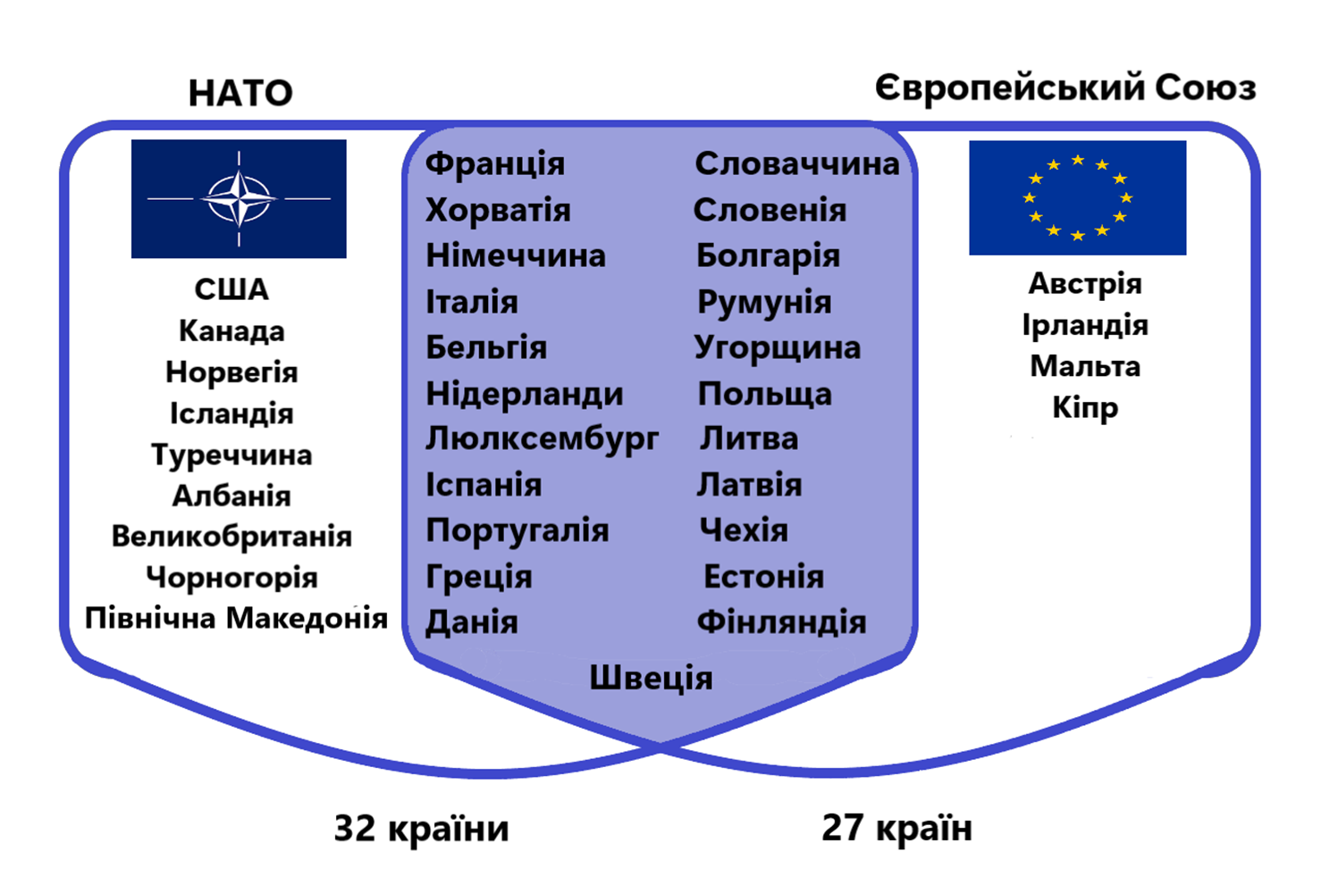
Приналежність країн до ЄС та НАТО

Slide 5
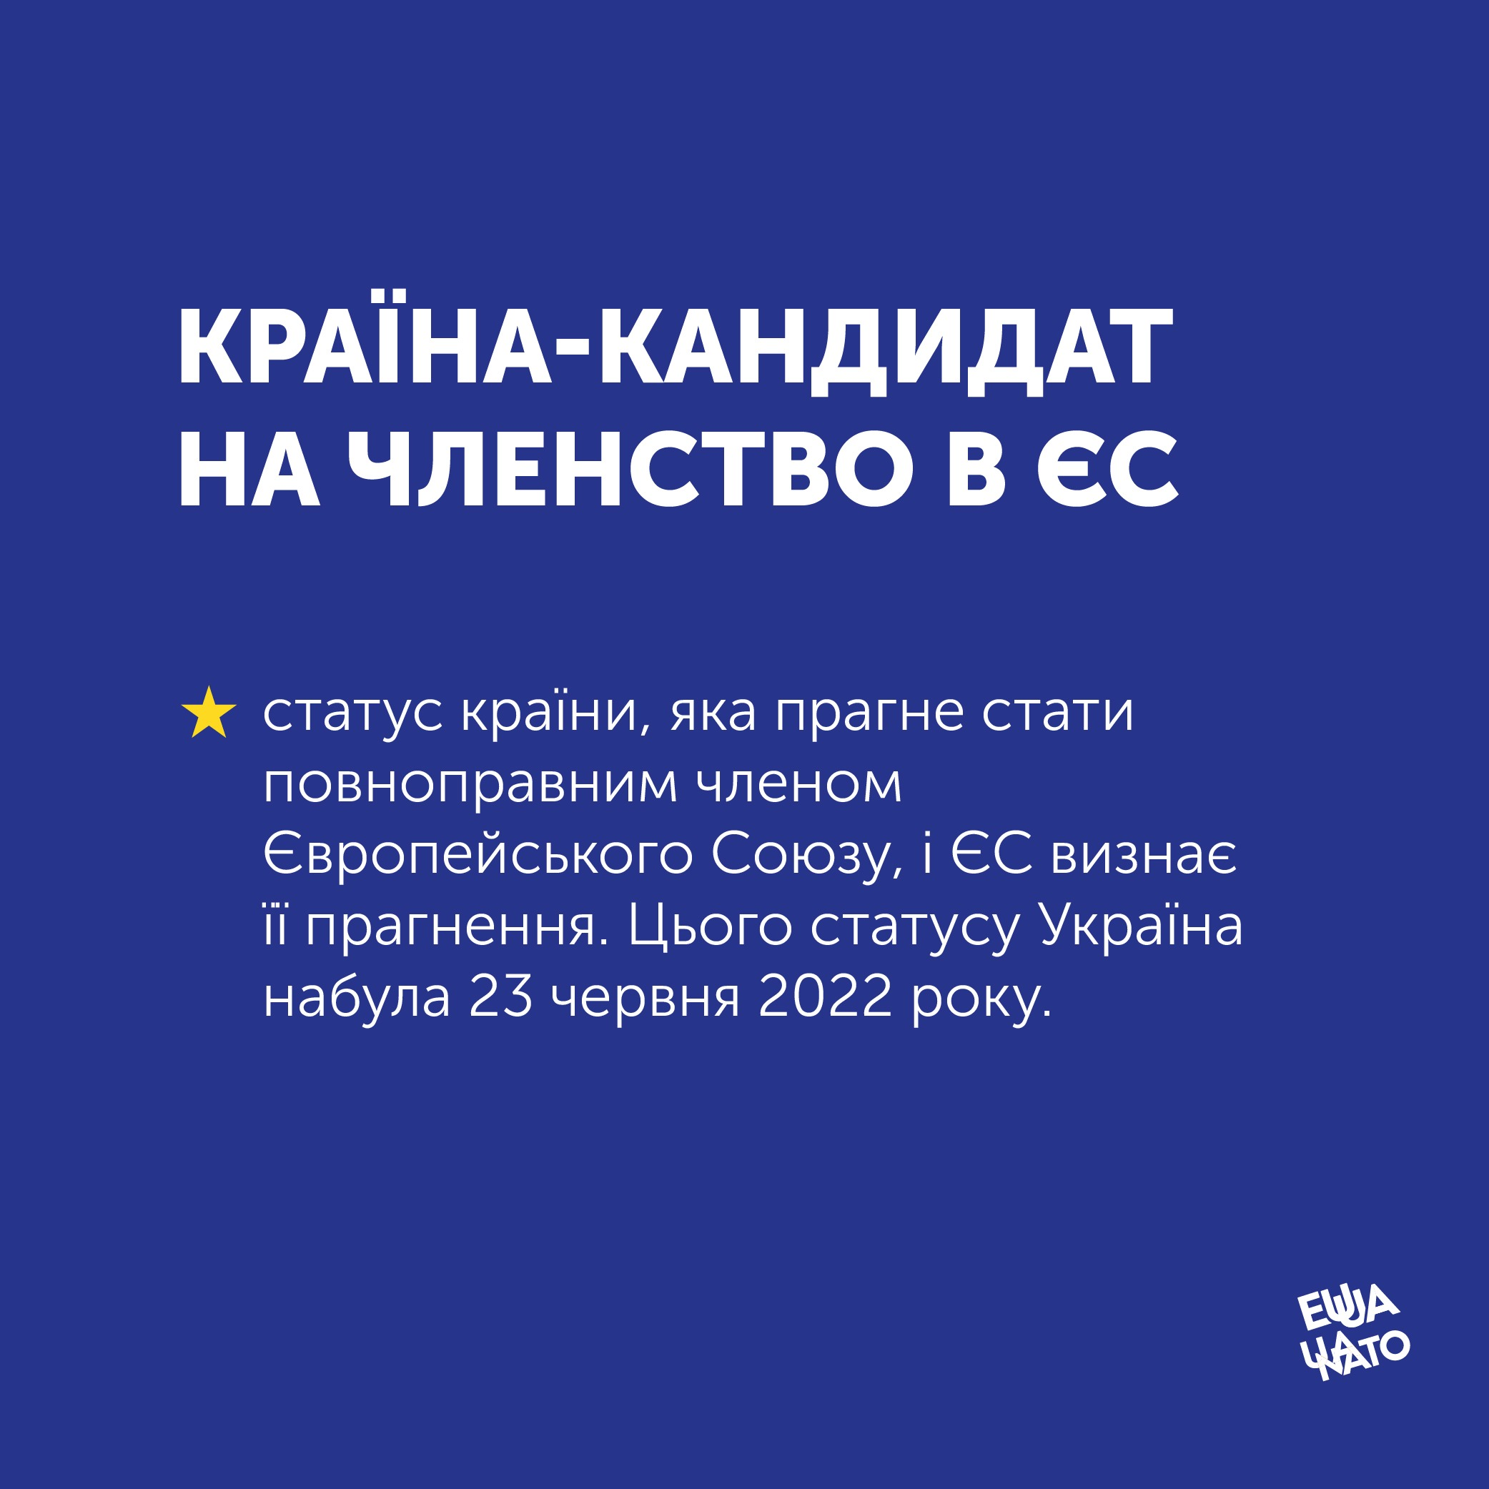
Країни-кандидати на вступ
Північна Македонія
Чорногорія
Сербія
Албанія
Боснія і Герцоговина
Туречина
Україна
Молдова
Грузія

Slide 6
Цінності ЄС
повага до людської гідності
свобода
демократія
рівність
верховенство права
повага до прав людини
Ці цінності визначені в договорах ЄС та в Хартії основоположних прав Європейського Союзу, яка об’єднує всі особистісні, громадянські, політичні, економічні та соціальні права, якими користуються громадяни всередині ЄС.

Slide 7
Економічна інтеграція
  Основи єдиного ринку ЄС: ЧОТИРИ СВОБОДИ
  Вільний рух товарів
  Вільний рух капіталу
  Вільне створення та надання послуг
  Свобода пересування для громадян
Незважаючи на те, що Єдиний європейський акт передбачав створення єдиного ринку до 1993 року, на практиці це був лише початок тривалого процесу
Перешкоди: фіскальні системи країн-членів несинхронізовані, фінансові послуги, енергетика і транспорт не повністю гармонізовані, електронна торгівля

Slide 8
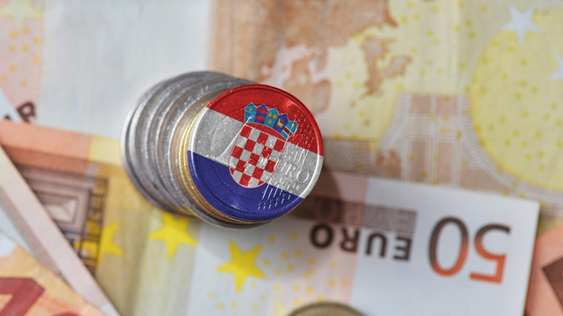
Монетарний союз
станом на 1 січня 2026 р. до Єврозони входить 21 країна
  1999 – народження євро
  Запроваджено в обіг в 11 країнах
  Спочатку застосовувалося лише для господарських та фінансових операцій
  2002 – запровадження готівкового євро у 12 країнах
  До єврозони входять країни ЄС, які відповідають критеріям об’єднання та запровадили євро як власну валюту

Slide 9
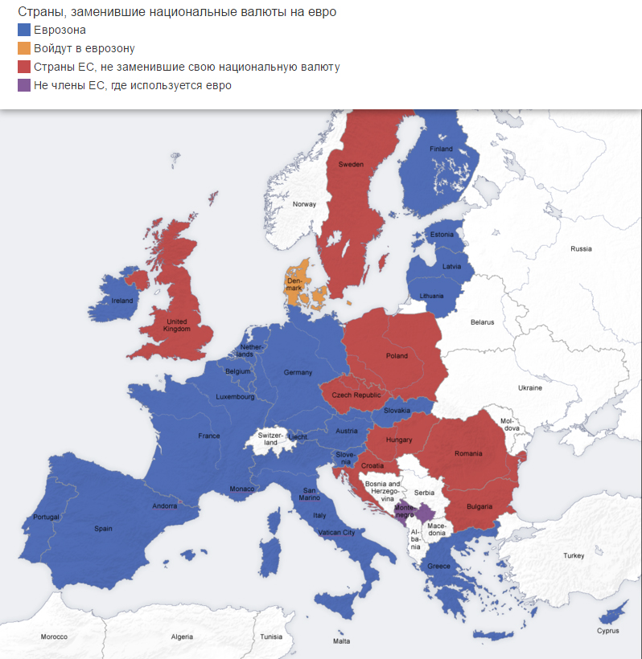
Монетарний Союз
Шість країн ЄС не входять до єврозони: Чехія, Данія, Угорщина, Польща, Румунія, та Швеція.
Вони продовжують використовувати власні національні валюти, хоча всі, крім Данії, зобов’язані приєднатися, коли вони відповідатимуть критеріям (умовам) участі в єврозоні

Slide 10
Умови участі в Монетарному союзі:
1. Цінова стабільність: рівень інфляції певної країни-члена не повинен перевищувати більше, як 1,5 пункти, такий самий рівень трьох найкращих країн-членів з погляду цінової стабільності
2. Урядові фінанси:
a. Річний бюджетний дефіцит не повинен перевищувати 3 % ВВП
b. Державний борг не повинен перевищувати 60 % ВВП
3. Обмінний курс: Країни-заявники не повинні девальвувати свою валюту. Крім того, країна-член повинна брати участь у механізмі обмінного курсу в рамках Європейської монетарної системи два роки поспіль перед перевіркою без значного напруження.
4. Довгострокова відсоткова ставка: вона не повинна перевищувати більше ніж на 2% відсоткові ставки у трьох найкращих країн-членів з погляду цінової стабільності.

Slide 11

Шенгенська зона
Отримала назву від Шенгенської угоди 1985 р. та Шенгенської конвенції 1990 р., які були підписані у Шенгені, Люксембург.
1995 – скасування прикордонного контролю для пересування громадян у 7 країнах
Учасниками Шенгенської угоди наразі є 27 країн: Австрія (AT), Бельгія (BE), Чехія (CZ), Хорватія (HR), Данія (DK), Естонія (EE), Фінляндія (FI), Франція (FR), Німеччина (DE), Греція (EL), Угорщина (HU), Iсландія (IS), Iталія (IT), Латвія (LV), Ліхтенштейн (LI), Литва (LT), Люксембург (LU), Мальта (MT), Нідерланди (NL), Норвегія (NO), Польща (PL), Португалія (PT), Словаччина (SK), Словенія (SI), Іспанія (ES), Швеція (SE), Швейцарія (CH).

Slide 12
Спільні політики ЄС
- СІЛЬСЬКЕ ГОСПОДАРСТВО
- ВІЛЬНИЙ РУХ ТОВАРІВ, ГРОМАДЯН, ПОСЛУГ ТА КАПІТАЛУ
- КОНКУРЕНЦІЯ, (ЧАСТКОВО) ОПОДАТКУВАННЯ, ГАРМОНІЗАЦІЯ ЗАКОНОДАВСТВА
- ТОРГІВЛЯ
- МИТНА СПРАВА
- ЕКОНОМІЧНА ТА МОНЕТАРНА ПОЛІТИКА
- ВІЗОВА ПОЛІТИКА, МІГРАЦІЯ
- ЗАЙНЯТІСТЬ
- СОЦАЛЬНА ПОЛІТИКА
- ОСВІТА, СПРАВИ МОЛОДІ, КУЛЬТУРА ТА СПОРТ
- ОХОРОНА ЗДОРОВ’Я
- ЗАХИСТ ПРАВ СПОЖИВАЧІВ
- ТРАНСПОРТ
-ТРАНСЄВРОПЕЙСЬКІ МЕРЕЖІ
- ПРОМИСЛОВІСТЬ
- ЕКОНОМІЧНА ТА ТЕХНОЛОГІЧНА ПОЛІТИКА
- ЗВ’ЯЗКИ МІЖ КРАЇНАМИ
- ДОСЛІДЖЕННЯ ТА РОЗРОБКИ
- ДОВКІЛЛЯ
- АСОЦІАЦІ ЗАМОРСЬКИХ ЗЕМЕЛЬ ТА ТЕРИТОРІЙ

Slide 13
Бюджет ЄС
Бюджет ЄС базується на принципі, за яким витрати не повинні перевищувати надходження
Головним джерелом надходжень для бюджету є власні ресурси ЄС, інші джерела є додатковими
Багаторічна фінансова рамка (7-річний період), загалом 6 БФР
https://www.youtube.com/watch?v=39RVLAG0v4U&t=100s
https://www.youtube.com/watch?v=ZiSMha6VpCA

Slide 14
Стаття 13 Договору про ЄС
Союз має інституційну основу, спрямовану на те, щоб поширювати цінності Союзу, реалізувати цілі Союзу, служити інтересам Союзу, його громадян та держав-членів, гарантувати узгодженість, ефективність та послідовність політик та дій Союзу

Slide 15
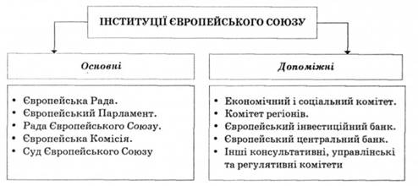

Slide 16
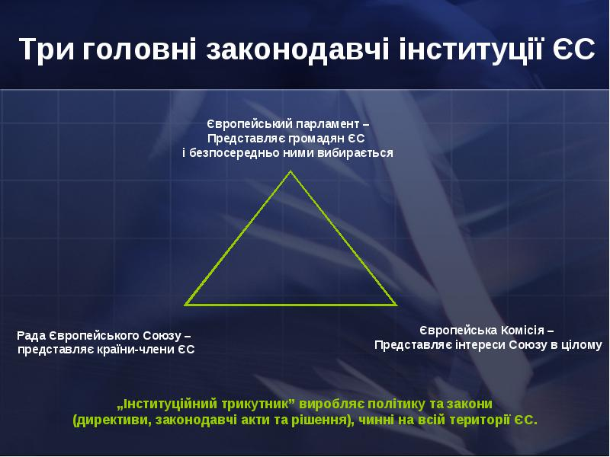

Slide 17
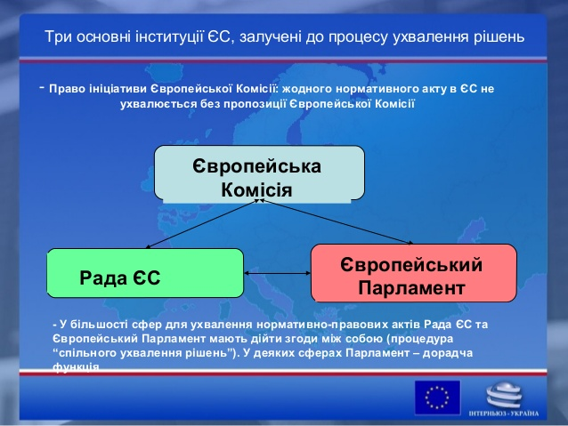

Slide 18
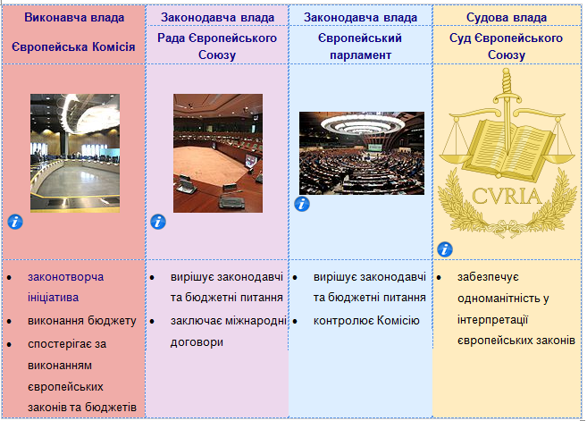
Інституції ЄС

Slide 19
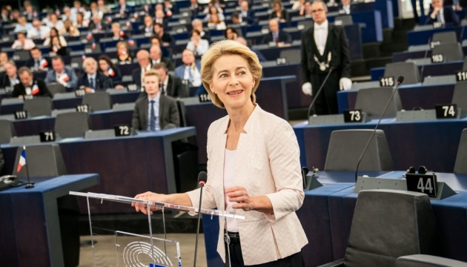
Три ключові особи ЄС
Урсула фон дер Ляєн – президент Європейської комісії з 2019 р., переобрана у 2024 р.

Slide 20
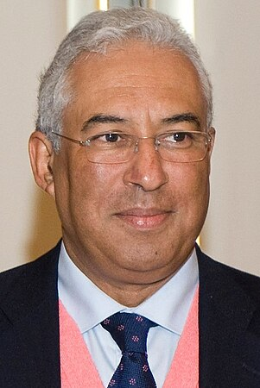
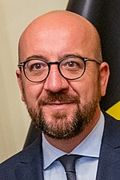
Три ключові особи ЄС
Шарль Мішель – голова (президент) Європейської ради з 2019 р. по 2024 р.
Антоніу Кошта - голова Європейської ради (Португалія) з 2025 р.

Slide 21
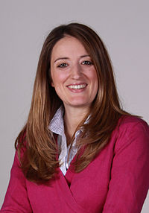
Три ключові особи ЄС
Роберта Мецола
голова Європейського парламенту
від 18 січня 2022, переобрана в липні 2024 р.
(Європейська народна партія)

Slide 22
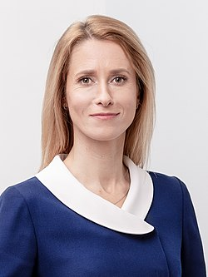
Верховний представник Союзу з питань закордонних справ і політики безпеки з 2024 р
головна дипломатка ЄС з 1 жовтня 2024
Кая Каллас (Естонія)

Slide 23
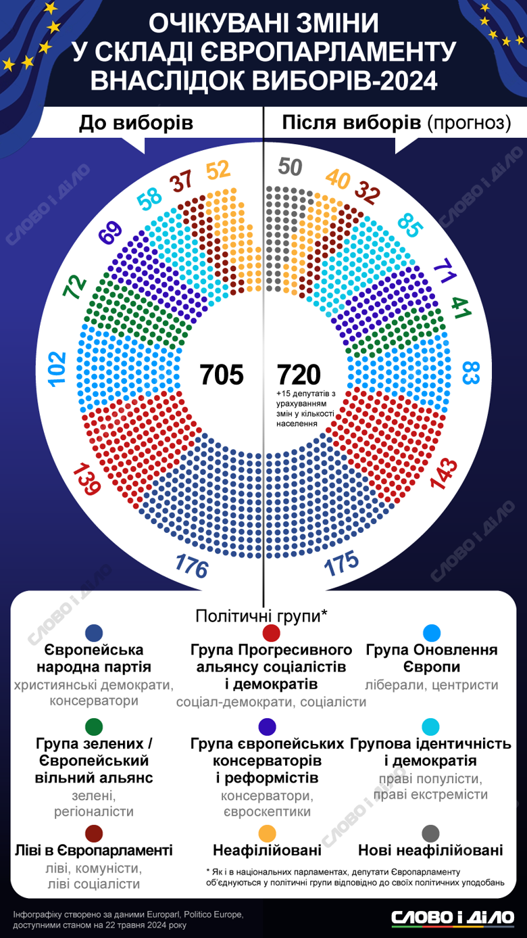
Вибори до Європарламенту 2024 р.

Slide 24
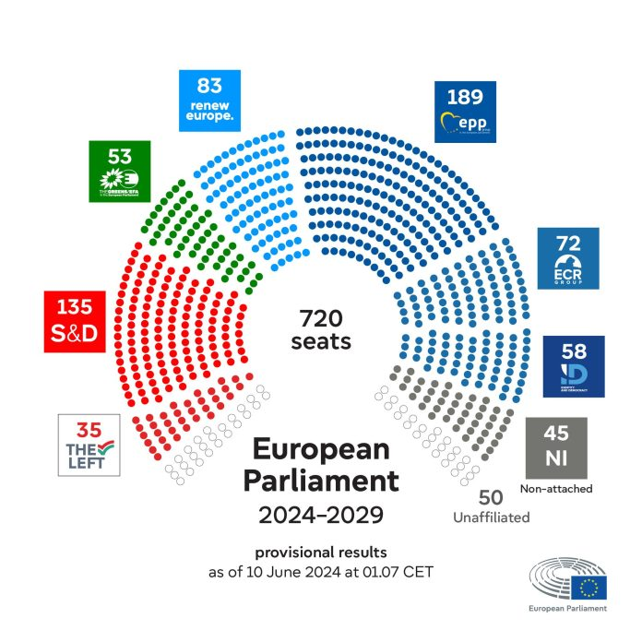

Slide 25
Голосування в Раді з листопада 2014 р.
Кваліфікована більшість – щонайменше 55 % членів Ради, які представляють держави-члени, що охоплюють не менше 65 % населення, або 72 % членів Ради і відповідно 65 % населення, якщо Рада не діє на підставі пропозицій Комісії або Верховного представника з питань СЗПБ ЄС

Slide 26
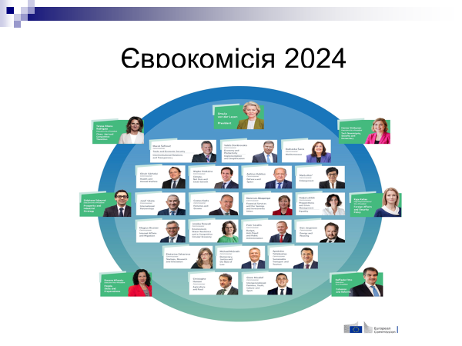
Комісія - склад
З листопада 2014 року Комісія складалася з 28 незалежних членів, а з 2024 р. – з 27, в т. ч. 20 єврокомісарів.

Slide 27
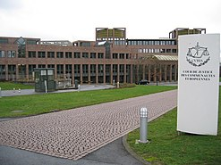
Суд ЄС
Суд правосуддя (Європейський Суд справедливості)
Загальний Суд
Спеціалізовані Суди
Суд правосуддя забезпечує дотримання прав при тлумаченні та застосуванні договорів.

Slide 28
Досягнення єс
Єдиний ринок – 4 свободи
Високі стандарти – харчова безпека, захист довкілля
Основоположні цінності – свобода, демократія, верховенство права
Шенгенська угода, євро
Найбільший донор допомоги з розвитку у світі
Посилена співпраця у сфері безпеки та оборони
Експортер миру та добробуту (нові угоди про торгівлю з США, Канадою, Японією….)

Slide 29
Пріоритети ЄС на 2019-2024 рр.
Європейська зелена угода – Європа прагне стати першим кліматично нейтральним континентом завдяки сучасній ресурсоефективній економіці.
Європа у цифрову епоху – цифрова стратегія ЄС має розширити можливості громадян завдяки новому поколінню технологій.
Економіка, яка працює для людей – ЄС повинен створити більш привабливе середовище для інвестицій та забезпечити зростання, яке створює якісні робочі місця, зокрема – для молоді та малого бізнесу.
Сильніша Європа на світовій арені – ЄС посилить свій голос у світі завдяки лідерству у багатосторонніх стосунках та світовому порядку, який базується на правилах.
Просування європейського способу життя – Європа повинна захищати верховенство права, якщо вона хоче уособлювати справедливість та ключові цінності ЄС.
Новий імпульс для європейської демократії – ми повинні посилити право голосу європейських громадян та захистити нашу демократію від таких зовнішніх втручань, як дезінформація та поширення ненависті у віртуальному просторі.

Slide 30
Пріоритети ЄС на 2025-2029 рр
Економічний розвиток та інновації
Екологічна стійкість і кліматичні дії
Соціальне вимірювання та інклюзивність
Інфраструктурний розвиток і зв'язок
Безпека та оборона

Slide 31
Виклики для ЄС
Безпека та стабільність – Україна, Африка, Близький Схід
Міграція – нестабільність, економічні фактори
Клімат – Зелений курс
Фінансова криза – розпочалася у 2009 році
Референдум у Великобританії
КОВІД 19
Інституційні виклики – розширення
Довіра і легітимність
Європа на різних швидкостях

Slide 32
Реформування ЄС
Роль ЄС має залишатися переважно економічною ?
ЄС має перетворитися на «військовий проєкт» (воєнна економіка) у відповідь на російську агресію?
Процес прийняття рішення має змінитися ?
«Білий мир» (миром одне з одним, але не з рештою світу)?

Slide 33
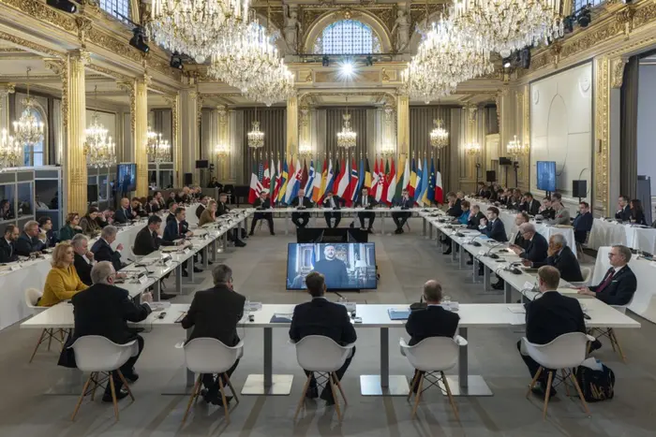
Дипломатична революція в ЄС
Європейські столиці побоюються, що внутрішні політичні проблеми ЄС можуть підірвати результати його зовнішньої політики
Нездатність ЄС ухвалювати єдині рішення, зокрема розблокування кредиту Києву на 90 млрд євро та заходів для тиску на Росію, оголює системний параліч блоку. ЄС ризикує опинитися на узбіччі в момент, коли геополітичні рішення приймаються швидше, ніж їх може опрацювати система.

Slide 34
Дипломатична революція в ЄС
Група країн на чолі з Німеччиною та Швецією наполягає на різкому обмеженні або повному скасуванні національних вето, які дозволяють одній столиці блокувати дії всього блоку.
«Ми повинні скасувати принцип одностайності в ЄС у зовнішній політиці та політиці безпеки до кінця поточного законодавчого періоду, щоб стати більш здатними до дій на міжнародній арені та стати по-справжньому дорослими. Весь досвід, який ми отримали за останні тижні завдяки допомозі Україні та санкціям проти Росії, вказує на це», – заявив міністр закордонних справ Німеччини Йоганн Вадефуль.

Slide 35
Диломатична революція в ЄС
Інша група країн, включаючи Францію, Бельгію та малі держави-члени, які бояться бути придушеними, твердо захищають право вето, стверджуючи, що воно є основою їхніх національних інтересів.
«Я думаю, що початок дебатів про правила одностайності в Європі зараз був би найкоротшим шляхом до виникнення реальних проблем», – заявив прем'єр-міністр Бельгії Барт Де Вевер.

Slide 36
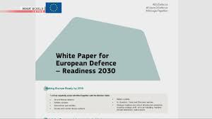
Реформування ЄС
19 березня 2025 р. Єврокомісія Комісія та Верховний представник представили Білу книгу щодо європейської оборони – Готовність до 2030 року.
Плани щодо зміцнення оборонної автономії Європи на тлі триваючих сумнівів щодо зобов’язань США захистити європейські нації та підтримувати військову підтримку України.

Slide 37
У Білій книзі окреслено 3 ключові сфери діяльності:
Усунення прогалин у можливостях і підтримка європейської оборонної промисловості.
Поглиблення єдиного ринку оборони та прискорення трансформації оборони за допомогою проривних інновацій, таких як ШІ та квантові технології.
Підвищення готовності Європи до найгірших сценаріїв шляхом покращення військової мобільності, накопичення запасів та сприяння оперативному співробітництву в ЄС.

Slide 38
Порядок денний ЄС: 5 сценаріїв розвитку
Ніколи не здаватися – план позитивних реформ для ЄС
Спільний ринок – ЄС постійно наголошує на економічній вагомості, зменшуючи співпрацю в інших секторах
Хто хоче більшого – робитиме більше – дозволяє країнам-членам, які цього бажають, глибше інтегруватися у певних секторах
Робити менше, але ефективніше – підсилення співпраці у певних напрямках, і послаблення в інших
Разом можемо більше – робити більше разом у всіх напрямках

Slide 39
«Європа двох швидкостей»
Окремі лідери ЄС на неформальному саміті у Бельгії 12 лютого 2026 р. фактично погодили, що концепція "Європи двох швидкостей" тепер стане основою для подальшого економічного зміцнення Євросоюзу.
Концепція "Європи двох швидкостей" покликана просувати реформи, обходячи принцип одностайності, який вважають перешкодою для конкурентоспроможності в умовах стратегічного суперництва зі США та Китаєм.

Slide 40
«Європа двох швидкостей»
Завершення формування Союзу заощаджень та інвестицій.
Він може вивільнити до 470 млрд євро інвестицій (Урсула фон дер Ляєн).
28-й режим, що передбачає розгляд ЄС як єдиного ринку для реєстрації компаній і праці – з відмовою від мозаїки з 27 різних національних правил, які вважають перешкодою для залучення капіталу.

Slide 41
“Європа двох швидкостей” переходить від слів до дій
16 лютого 2026 р. в Брюсселі міністри фінансів Франції, Німеччини, Італії, Нідерландів, Польщі та Іспанії провели окрему зустріч у межах політики “Європи двох швидкостей”.
Основні теми зустрічі:
Союз заощаджень та інвестицій ЄС (оновлений Банківський союз і CMU)
Стійкість ланцюгів постачання критично важливої сировини
Шість найбільших економік ЄС домовляються прискорювати рішення без очікування консенсусу 27.

